Slide 1
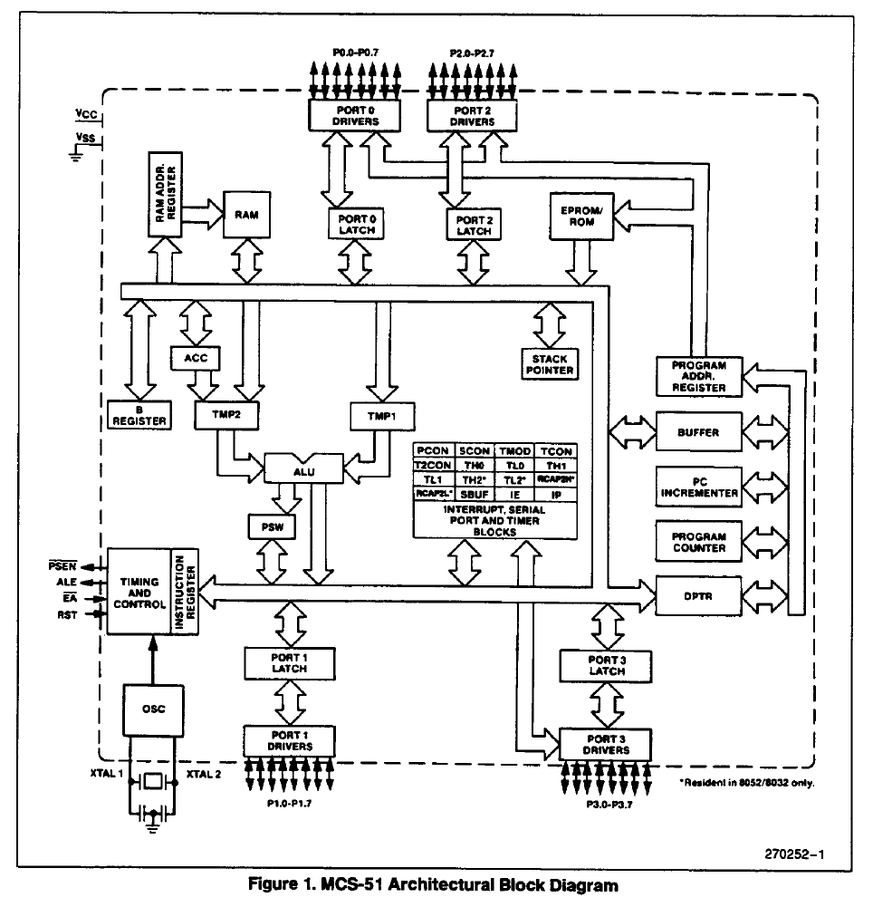
4
2
5
1
3

